Slide 1


BUILDER VALUE PROPOSAL · 建商價值提案
讓智慧，成為建案的差異化賣點
高級住宅・智慧管理平台 ｜ 住戶 · 管理中心 · 物業，同一顆大腦
智能音箱 × LINE × IoT · 聽懂需求 · 自動判斷 · 智能調度
建商打造 · 交屋即具備的智慧住宅體驗

Slide 2
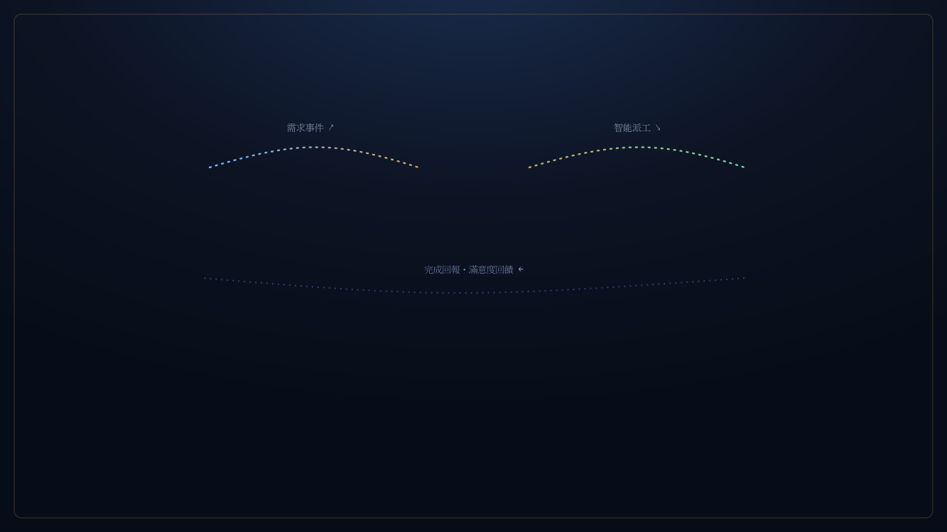















LUXURY RESIDENCE · INTELLIGENT OPERATIONS
建商級住宅管理平台 智能音箱 × LINE × IoT 住戶 · 管理中心 · 物業
一顆聰明大腦，串起住戶的每個生活需求
從「口說設備」到「任務分派」— 五大生活場景，同一智能中樞
住戶
管理中心 智能中樞
物業
● 多元生活需求
建商打造的住宅管理大腦
聽懂需求 · 自動判斷 · 智能調度
● 駐點執行團隊
用最自然的方式提出：
說一句話、按一個鍵、掃一個碼
進駐各社區，手機收到清楚派工，
到場服務、即時回報
場景可體驗階段 P0 預售樣品屋 P1 交屋營運 P2 智慧入住 P3 旗艦完善
1
P0
2
P3
3
P3
4
P2
5
P1
口說設備 說一句話就完成
電梯禮賓 一句話到門口
機器人派送 包裹自己會走
智能生活 動口不動手
任務分派 大腦自動調度
→
→
→
→
→
→
→
→
→
→
住戶口說
「冷氣壞了」
大腦聽懂
建立報修工單
物業到府
維修並回報
住戶說
「我要下樓」
大腦呼叫電梯
升到你樓層
到門口
正好開門
住戶說
「寄放包裹」
大腦派出
配送機器人
到府取件
送達管理室
預約公設
包裹 · 訪客
大腦排程
連動 IoT 設備
準時就緒
主動通知
多筆需求
同時湧入
判斷優先級
就近指派
進度可追蹤
結案存證
情境：對智能音箱說一句話即派工，LINE 補單、免裝 App。
情境：出門前一句話，電梯預先升到你樓層，到門口正好開門。
情境：一句話叫出配送機器人，到府取件、自動送達管理室。
情境：預約公設，大腦自動排程連動 IoT，準時就緒才通知你。
情境：多筆需求湧入，就近指派合適人員，進度全程可追蹤。
高級住宅・智慧管理應用場景
住戶提出 → 管理中心理解 → 物業執行 → 回饋住戶 ｜ 同一顆大腦，五種場景

Slide 3




WHY IT MATTERS TO DEVELOPERS
智慧化 ＝ 建案的硬實力
對建商的價值 溢價 · 去化 · 降本 · 品牌
首案出發 — 先講清楚價值邏輯，量化數據隨導入逐案校準
定價的支點
好說的故事
數位化派工
口碑的來源
單價溢價
去化加速
物管降本
品牌資產
把可體驗的智能規格寫進建案賣點，支撐每坪定價的議價力。
接待中心多一個能現場演示的成交理由，縮短猶豫期。
報修、派工、回報全程上線，減少人力往返與紙本作業。
從『有人管理』升級為主動服務，交屋後沉澱為社區口碑。
為什麼是現在 建商的先行者紅利
智慧住宅正從『加分項』走向『必選項』。首案導入即建立規格話語權與營運數據，讓下一案直接帶著標準與籌碼上桌。
※ 本頁為價值主張與作用機制說明；本案為平台首發落地，量化效益將隨首案試營運逐案建立。
高級住宅・智慧管理平台 ── 建商價值說帖
住戶體驗 → 建案賣點 → 銷售溢價與管理降本

